Slide 1
Arbejdsgruppe: Data og Indlæsning
SDFI
Moderniseret Datafordeler
6. Oktober 2023
1.0
Marcus Quistgaard og René Ravn
mwq@netcompany.com, rra@netcompany.com

Slide 2
Arbejdsgruppe: Data og Indlæsning
MT5: Nutidsdatabase med aktuelle data
MT9: Optimering af løbende indlæsning af data
MT10: Optimering af totalindlæsning og datamodelændringer

Slide 3
Præsentationsrunde
Hvem er I, og hvad er jeres relation til Datafordeleren?
Er I Anvendere, Registre, noget helt tredje?

Slide 4
Agenda
Nutidsdata
Bitemporale opslag i Datafordeleren i dag
Vision om ”Nutids”-data
Indlæsning
Indlæsning i dag
Moderne indlæsning
Dialog omkring problemer og ønsker
Vision om moderne indlæsnings flow
Håndtering af parallelisering af indlæsning
Totalindlæsning
Totalindlæsning i dag
Vision for optimeret totalindlæsning
Datamodel versionering

Slide 5
Formål med dagens workshops
Formålet i dag er at
Indsamle behov og ønsker til Datafordelerens fremtidige funktionalitet med afsæt i produktvisionen
Informere om NCs vision omkring de berørte emner.
Formålet i dag er ikke at
Have et endeligt design
Træffe endelige beslutninger om en konkret løsning
Gå i tekniske detaljer omkring implementation af en konkret løsning

Slide 6
Tid i data
Modernisere Datafordeler
6. Oktober 2023
1.0
Marcus Quistgaard og René Ravn

Slide 7
Bitemporalitet i dag – Gruppe dialog
Gå sammen i grupper af 3-4 personer
Tal sammen om følgende punkter i 10-15 minutter (punkterne er på næste slide)
Hver gruppe præsenterer hovedemner fra deres dialog i plenum
Fælles dialog

Slide 8
Bitemporalitet i dag – Snak sammen i grupper (10-15 minutter)
Hvordan arbejder I med (bi)temporal data i jeres system?
Eller sagt på en anden måde: Gør I brug af både registreringstid-dimensionen og virkningstid-dimensionen? Og sætter I altid disse dimensioner til samme point-in-time, eller sætter I dem til forskellige tidspunkter?
Hvilke tidsperioder gør I brug af på andre registre på DAF?
Nutid?
Point-in-time fremad/bagud eller periode-opslag?
Hvordan modtager I de bitemporale data fra DAF, Filudtræk eller tjenester?
Hvilke problemer har I med DAFs nuværende tjenester/Filudtræk, set fra et bitemporalitets perspektiv?

Slide 9
Bitemporale opslag i Datafordeleren i dag
Muligheden for bitemporale opslag er begrænset af hvad registrene specificerer i deres DLS’er.
Opslag efter nutidsdata er generelt godt understøttet.
Opslag fremad og tilbage i tid er understøttet i nogle tjenester.
Opslag på tidsperioder (range-queries) er understøttet i nogle tjenester.
Bitemporale filtrering er ikke konsekvent på tværs af tjenester.
F.eks. laver tjenesten bitemporal filtrering på joinede tabeller?

Slide 10
”Nutids”-data

Slide 11
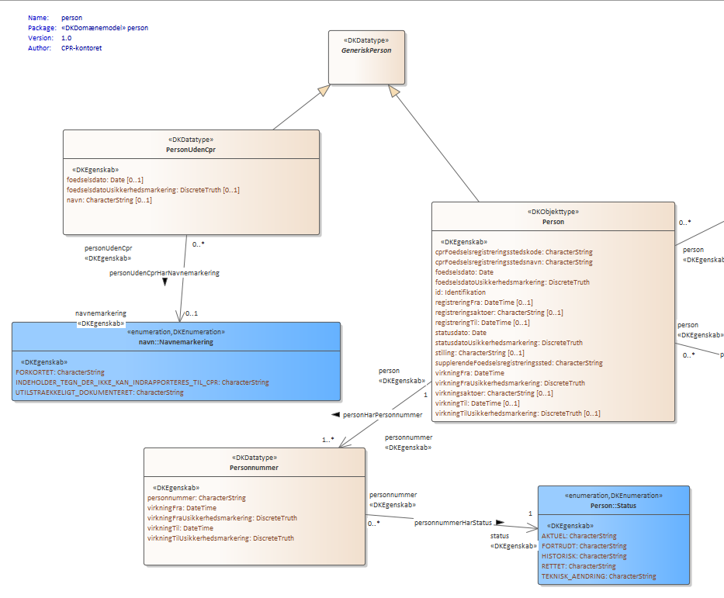
Formålet med Nutidsdata
Grunddatamodellen er i sig selv kompliceret. Tilføjelse af to tidsakser gør det ikke bedre.
Modellen er modelleret uden tidsdimension.
Langt mindre data at behandle og forstå.
Fjerner register implementeringsdetaljer af bitemporalitet fra anvendere når der spørges på tværs af registre.
Simplere tilgang til geotjenester i nytid.

Slide 12
Nutidsdata ud fra Bitemporal data
SOA forespørgsel
Service
Master database (nutidsdata)
Nutidsdata Publisher
Kø
Register-myndighed
Bitemporal Publisher
Master database (bitemporal data)
FTP
Monitor
High level indlæses ”nutid” ud fra opdateringerne og alt gøres tilgængeligt i bitemporal data.
Understøtter muligheden for at lave bitemporale opslag.

Slide 13
Definition af ”nutid”
Data ikke aktuelt
Data aktuelt
Data ikke aktuelt
01-01-2021
01-01-2022
01-01-2023
01-01-2024
Nutid i registrering-dimension: registreringFra < NOW && (registreringTil > NOW OR NULL)
Nutid i virkning-dimension: virkningFra < NOW && (virkningTil > NOW OR NULL)
Status og sagsnumre og lign. er en filtrering som anvender skal lave efterfølgende. Her vil relationerne være en-til-*.

Slide 14
Vision om fysisk separat nutidsdatabase
Hvorfor etablere en nutidsdatabase?
Simplificeret udvikling af interne DAF komponenter. Alt bitemporal logik vil ligge i indlæsning af data til databasen.
Størrelsen af databasen vil være mindre end den nuværende totale model.
Data laves nutid én gang ved indlæsning.
Udfordringer med en fysisk indlæsning
Data i ”bitemporal” og nutidsdatabasen er ude af sync i indlæsningen.
Data-fejl hvor der er overlappende perioder skal håndteres på indlæsnings-tidspunkt.
”Genberegning” af nutid kan være kompliceret
Fremdateringer skal ”ligge i kø” og først indlæses når de bliver gældende
Point-in-time kan ikke håndteres i nutids-dimensionerne.
Begrænser gevinst for anvendere som bruger andet end nutid

Slide 15
Simplere alternativ: Logisk point-in-time database ovenpå bitemp database
Der oprettes point-in-time procedurer på samtlige bitemporale register-tabeller i begge tidsdimensioner.
Procedurer og indexes optimeret til point-in-time.
Point-in-time kan hentes i begge tidsdimensioner, både fremad og tilbage i tid.
Dette simplificerer snitfladen for interne services.
Fordele ved point-in-time visning.
Data er altid i sync.
Fremdateringer håndteres ‘gratis’.
Ulemper
Data skalering på det totale datamængder.
”Nutids”-beregningen sker on-the-fly i stedet.
Historiske data kan være ukomplete og kan give uhensigtsmæssige svar.

Slide 16
Delta Indlæsning i dag

Slide 17
Hvordan virker den nuværende indlæsningen i dag (tabuler data)
Register uploader zip-fil til SFTP server eller sender XML til SOAP service.
DAF finder næste sekvensnummer som skal indlæses.
DAF udfører skema-validering på den indsendte register-xml.
DAF indlæser register-xml til masterload database.
DAF overfører indlæst data fra masterload til S5 masterpublish database
DAF overfører indlæst data fra masterload til S0 masterpublish database
DAF genererer hændelser i masterload database
Kvittering sendes til registret at indlæsningen er færdig
PULL hændelser er klar til at blive hentet.
Event Genereringen til push-abonnementer startes
PUSH-hændelser sendes til abonnenter

Slide 18
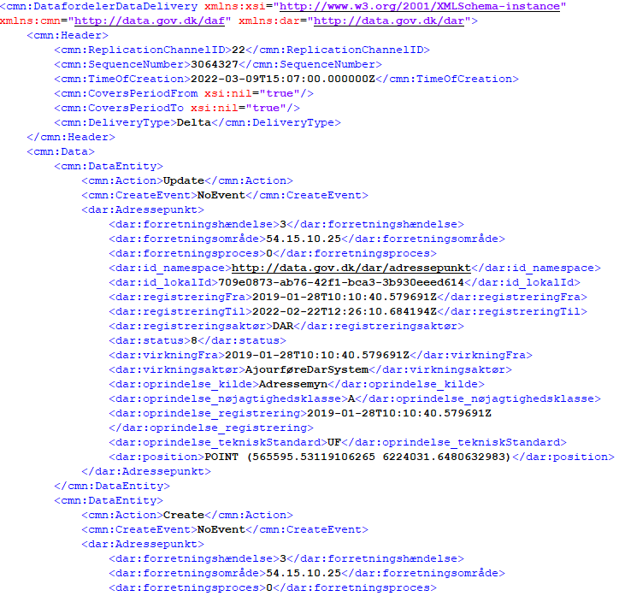
Indhold af replikeringspakker
Pakken kan indeholde en eller flere xml filer.
Hver fil indeholder en liste af objekt ændringer.
Objekt ændringerne indlæses i rækkefølge, fra top til bund
Indholdet af store filer bliver løbende committet efter X rækker (typisk 2000).
Her er ingen mulighed for parallelisering af pakker i dag da rækkefølge er meget vigtig:
Ændringer i fil #1, kan blive overskrevet af fil #2.
Objekt-ændring #1 i fil #1, kan blive overskrevet af objekt-ændring #2 i samme fil.

Slide 19
Udvidet datakvalitetssikring
I dag har Datafordeleren kun meget overfladisk datakvalitetssikring, hvor der kun kigges på registerets replikeringsskema.
Registeret er data-ansvarlig og derfor er det også den validering DAF som minimum kan lave.
Konsekvensen er, at fejlbehæftet data først bliver opdaget når en anvender indmelder at en tjeneste crasher eller returnerer for meget data.
En mulighed er løbende at køre en bitemporal validering af registerets datasæt
Såfremt der findes fejl vil registrene blive informeret om at de har sendt fejlbehæftet data, og bedes rette det.

Slide 20
Dialog i plenum
Hvad er de største udfordringer ved den nuværende indlæsning for jer som anvendere/registre?
Hvilke valideringer kan DAF tillade sig at lave på indlæsningstidspunktet og hvem skal give input til de regler?
Er der ønske om mere indsigt i status på indlæsning, og i så fald, hvilken indsigt mangles?
F.eks. Statistik for antal indlæste rækker, kø-størrelser i løbet af dagen, gennemsnitlig tid fra pakke modtaget til fuldt indlæst?
Kan status på indlæsning være delvist offentligt tilgængeligt?

Slide 21
Vision for Moderne Indlæsning

Slide 22
Vision for parallel indlæsning
SOA forespørgsel
Service
Kø
Register-myndighed
Importer
Kø
Master database (nutidsdata)
Nutidsdata Publisher
FTP
Monitor
Kø
Bitemporal Publisher
Master database (bitemporal data)
De enkelte dele kan udføres i parallel, for samlet set at minimere tiden en opdatering tager.

Slide 23
Vision om moderne indlæsningsflow
Register uploader zip-fil til SFTP server eller sender XML til SOAP service.
DAF paralleliserer udføring af skema-validering på den indsendte register-xml.
DAF paralleliserer indlæsning af register-xml til masterload database.
DAF paralleliserer overføring af indlæst data fra masterload til masterpublish database.
DAF overfører indlæst data fra masterload til S0 masterpublish database
S0 zonen udfases, så dette step udgår.
DAF genererer hændelser i masterload database
Generering af personlige hændelser udgår, fordi moderne hændelser ligger direkte på data
DAF meddeler registret at indlæsningen er færdig.
PULL hændelser er klar til at blive hentet via moderne tjenester.
DAF sender PUSH-hændelser til abonnenter.
PUSH-hændelser udfases.

Slide 24
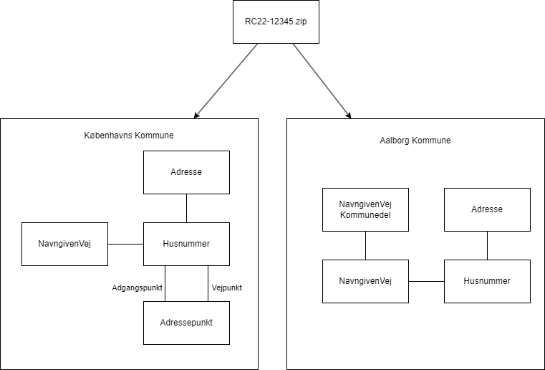
Forventninger
Man kan inddele pakkerne i mindre dele som hver især kan processeres parallelt.
F.eks. pakke indeholder ændringer for Københavns Kommune og Aalborg Kommune som ingen afhængigheder har.

Slide 25
Parallelisering af indlæsning til masterload (1/4)
Der vil for så vidt muligt ikke ske nogen ændringer til snitfladen for anvendere.
Men registre kan tilvælge paralleliseret indlæsning på RC niveau.
Således kan f.eks. DAR og BBR indlæses parallelt, mens MAT fortsat håndteres sekventielt.

Slide 26
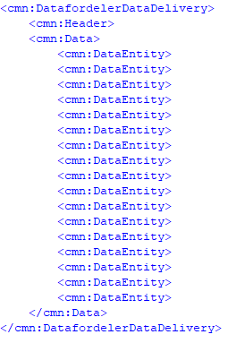
Parallelisering af indlæsning til masterload (2/4)
Indlæsningen må parallelisere individuelle xml filer i samme zip fil.
2x

Slide 27
Parallelisering af indlæsning til masterload (3/4)
Registeret kan fremsende en paralleliseringsnøgle for indholdet af deres fil, hvor registret garanterer at indhold med forskellige paralleliseringsnøgler ikke ændrer samme data.
Hvordan kan den nøgle se ud?
Option #1, simpel: Registret siger at nøglen er ”id_lokalId”, så alle ændringer til samme objekt vil blive indlæst i samme gruppe.
Option #2, kompleks: Registret tilføjer et nyt felt til deres skema, f.eks. ”parallel_key”, og sender sammenhængende entiteter for forskellige tabeller med samme ”parallel_key”. Disse vil alle blive indlæst i samme gruppe.
Parallel gruppe #1
Parallel gruppe #2
Notes:
Inde for samme paralleliseringsnøgle gælder samme garantier for sekventiel indlæsning af ændringer som i dag.
Alle ændringer for samme paralleliseringsnøgle skal ligge sekventielt i filen, så denne kan splittes løbende.

Slide 28
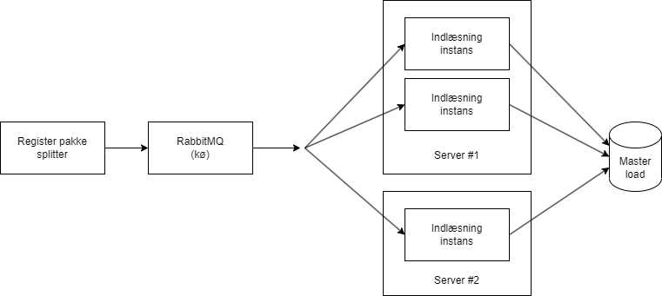
Parallelisering af indlæsning til masterload (4/4)
Alle parallelle grupper lægges på en kø.
Beskeder fra køen processeres parallelt via competing consumers som kan skaleres.
Notes:
Alle de paralleliser-bare dele af filen vil blive lagt på en register/sekvensnummer specifik kø
Der skal vælges en minimum størrelse så vi ikke ender med 100.000 kø-entries som hver ændrer 1 række.

Slide 29
TotalIndlæsning i dag

Slide 30
Hvordan virker totalindlæsning i dag (tabuler data)
Registeret og DAF/SDFI aftaler at der vil blive udført en totalindlæsning
Registeret fremsender et totaludtræk af data.
DAF sletter registerets data fra masterload.
DAF udfører indlæsning af registrets totaludtræk til masterload.
DAF overfører data fra masterload til skyggetabeller i masterpublish.
Når indlæsningen af skyggetabeller i masterpublish er færdig, udskiftes de rigtige tabeller med skyggetabelerne.
Hermed er registrets data kun utilgængeligt i få sekunder / minutter.
Totalindlæsningen er færdig.
Delta-indlæsning genoptages.

Slide 31
Vision for Optimeret totalindlæsning

Slide 32
Dialog
Såfremt at DLS processen vedrørende opdatering af tjenester og dertilhørende totalindlæsninger var mere smidig, ville I så gøre brug af dette oftere?

Slide 33
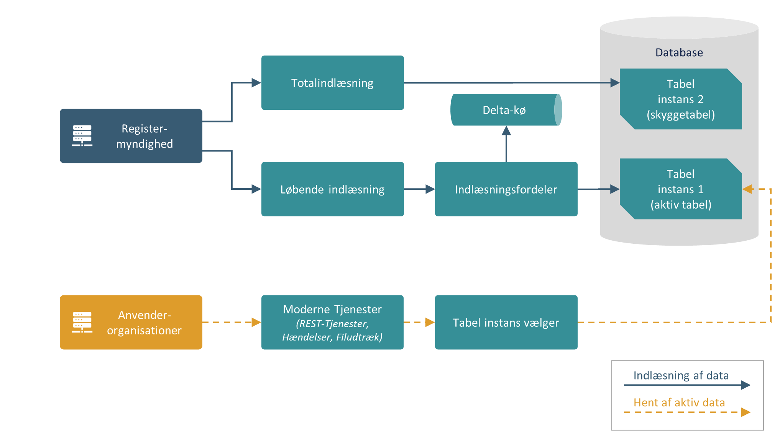
Forbedringer til totalindlæsning flowet
Den løbende delta-indlæsning kører mens totalindlæsningen foregår.
Dette kræver at der indlæses til en skyggetabel både i masterload og masterpublish

Slide 34
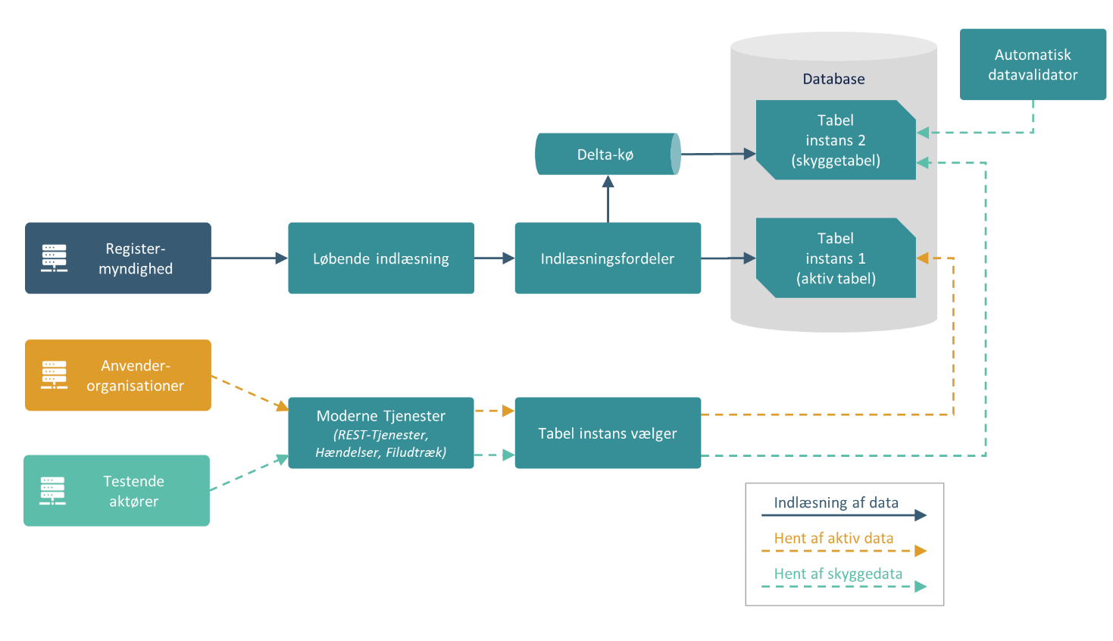
Verificering og test af totalindlæsning
Når totalindlæsningen er færdig, kan delta-køen afvikles på skyggetabellen.
Efter totalindlæsning kan testende aktører validere data i skyggetabelen inden denne er tilgængelig for anvendere.

Slide 35
Totalindlæsning og moderne hændelser
Moderne hændelser skal også understøtte totalindlæsninger.
Der er 3 scenarier vedrørende hændelser:
Der skal laves hændelser for samtlige rækker i totaludtrækket.
Der skal laves hændelser kun for ændrede rækker i totaludtrækket.
Der skal ikke laves nogen hændelser.
Kunne evt. være relevant hvis registeret har tilføjet et nyt felt i deres datamodel.
Visionen er at DAF understøtter alle 3 scenarier, og at registeret for hver totalindlæsning kan vælge hvilken de ønsker skal bruges denne gang.
Det vil være registerets opgave at meddele til anvendere hvordan registeret ønsker de skal håndtere denne, på baggrund af det valgte hændelse scenarie.
Notes:
Hvorvidt rækker som tidligere lå på DAF men ikke er en del af totaludtrækket og dermed er blevet slettet skal håndteres skal afklares på workshoppen vedrørende kopi-registre. Dette er ikke relevant hvis man i en sådan situation beder alle kopi-registre om at trunkere deres tabeller og etablere en ny kopi.

Slide 36
Datamodel versionering i dag

Slide 37
Datamodel versionering i dag
Der er ingen datamodel versionering i dag. Der er udelukkende tjeneste-versionering som hører til en specifik DLS version.
Når registrene ønsker ændringer i deres datamodel, er der 2 muligheder:
Hvis ændringerne er ‘små nok’ kan de indarbejdes i de eksisterende tjenester på en bagud-kompatibel måde.
Hvis ændringerne er små men ikke bagud-kompatible ifølge tjenestens skema er der blevet opsat nye tjeneste-versioner.
Hvis ændringerne er store, bliver der opsat en ny replikeringskanal, ligesom hvis der kom et helt nyt register.
Her må registeret så sende data i nyt og gammelt format indtil den gamle version udfases.

Slide 38
Vision om Datamodel versionering

Slide 39
Datamodel versionering
Moderne DAF vil understøtte versionering på både tjeneste og datamodel niveau.
I dag snakker vi udelukkende om datamodel versionering.
Mulighed for simpel versionering af datamodeler og paralleldrift af nye og gamle tjenester vil nødvendigvis være fuldt ud afhængig af omfanget af registrenes ændringer.

Slide 40
Datamodel versionering
Der er 3 forskellige scenarier:
Felter/tabeller er blevet tilføjet
Felter/tabeller er blevet omdøbt
Felter/tabeller er blevet fjernet
Gamle versioner af tjenester udfases i dag typisk efter 6 måneder. Hvor længe kan der gå inden gamle datamodel versioner udfases?

Slide 41
Datamodel versionering – bagud kompatibilitet
Med Moderne Tjenester kan anvendere selv angive deres joins på tværs af register tabeller.
Datamodellen skal dermed udstilles som en samlet versioneret model.
En ikke-bagud-kompatibel ændring til et specifikt register kan dermed få konsekvenser for mange anvendere, da versionering ikke kan ske på register-niveau. F.eks. DAR laver en ændring til Husnummer-tabellen, og vi har en anvender som har en sammensat forespørgsel som joiner fra CPR -> EJF -> BBR -> DAR
Udgangspunkt i ‘DAF Grunddatamodel’ version.
Første version af de Moderne Tjenester vil have ‘DAF Grunddatamodel’ versionsnummer 1.
Hvis DAR har brug for at lave en ikke-bagud-kompatibel ændring skal Moderne Tjenester datamodellen opdateres, og får dermed versionsnummer 2.
Alle anvendere skal dermed opdatere det versionsnummer de gør brug af, også hvis de aldrig bruger DAR. Opdatering til denne nye version vil dog være triviel i deres situation.

Slide 42
Datamodel versionering – Nye felter/tabeller
Tilføjelse af nye felter til snitfladen er en bagud kompatibel ændring, og kræver dermed ikke en ny version af den samlede datamodel.
De Moderne Tjenesters skema-definition vil tillade dette.
Kan dermed udføres uden nævneværdige udfordringer.

Slide 43
Datamodel versionering – Felter/tabeller omdøbes
Omdøbning af felter er ikke bagud kompatibelt. Der skal laves en ny datamodel version.
Anvendere som henter den nye datamodel version får de nye navne.
Anvendere som henter den gamle datamodel version får stadig de gamle navne.
Registeret skal, i forbindelse med datamodelopdateringen, blot levere en mapningsmodel som beskriver hvordan disse skal mappes.
Husnummer v1
id_lokalId | adgangsadressebetegnelse | …
1ad8csd-… | Strandgade 3, 1401 København K | …
54635c-… | Grønningen 17, 1270 København | …
9832bd-… | Rentemestervej 8, 2400 København | …
Husnummer v2
id_lokalId | husnummerbetegnelse | …
1ad8csd-… | Strandgade 3, 1401 København K | …
54635c-… | Grønningen 17, 1270 København | …
9832bd-… | Rentemestervej 8, 2400 København | …

Slide 44
Datamodel versionering – Felter/tabeller fjernes
Fjernelse af felter er ikke bagud kompatibelt.
Hvis registeret fjerner gamle felter i en datamodelændring skal den leverede mapningsmodel specificere hvordan felterne udfyldes i udstillingen af tilbagekonverteret data.
Anvender vil hente Husnummer v1
Husnummer v1
adgangsadressebetegnelse
vejmidte
…
Mapningsmodel
Husnummer v2
husnummerbetegnelse
slettet
…
Omdøbt. Hentes fra nyt felt-navn
Udfyldes med konstant værdi (f.eks. ‘Ukendt’, tallet 5, eller null)

Slide 45
Datamodel versionering – Felter/tabeller ændres
TekniskAnlæg V1
…
tek038Højde (heltal angivet i meter)
…
Mapningsmodel
TekniskAnlæg V2
…
tek038Højde (heltal angivet i centimeter)
…
Anvender vil hente TekniskAnlæg v1
Divider med 100 og afrund
Det er simpel mapning som vil være understøttet i tilbagekonverteret datamodeller.
Tunge beregninger som f.eks. indeholder joins vil ikke være tilladt.
Det vil ikke være muligt for anvendere at lave filtrering på beregnede felter, da dette ikke kan indekseres i databasen.
Hvis registeret har brug for mere komplekse beregninger kan en mapningsmodel ikke understøtte dette, og en anden løsning skal bruges hvis bagud-kompatibilitet skal sikres.
En ny replikeringskanal kan etableres, ligesom sker i dag for store datamodel ændringer
Registeret skal sende data i begge versioner under parallel-driften.
Hvis ændringerne er begrænset til en enkel tabel, kan registeret fremsende samme tabel 2 gange, i det gamle og nye format.

